Slide 1
Struktur kontrol pengulangan
Oleh: Sri Supatmi,S.Kom

Slide 2
Struktur kontrol pengulangan
Adalah struktur kontrol yang digunakan untuk pengulangan kode program.
Jenis kontrol pengulangan:
FOR..NEXT
DO..LOOP

Slide 3
Struktur kontrol pengulangan FOR..NEXT
Pengulangan For_Next digunakan untuk mengulangi suatu perintah dalam jumlah yang telah ditentukan. Dengan For_Next, anda dapat menentukan berapa kali pengulangan yang akan dilakukan.
Bentuk penulisannya:
For Cacah = Awal To Akhir [Step Tahap]
[Statement]
Exit For
[Statement]
Next [Cacah]

Slide 4
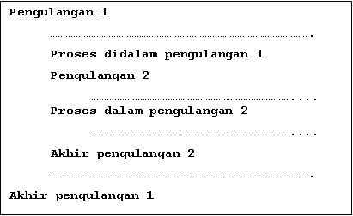
Struktur kontrol pengulangan NESTED FOR
Pengulangan bertingkat secara umum dapat dituliskan dengan bentuk penulisan sbb:
Contoh 1:
Menampilkan n barus dari barisan bilangan 1 2 3 4 5 sebagai berikut:
1 2 3 4 5
1 2 3 4 5
1 2 3 4 5
………
Dim N As Integer
N = 4
For baris = 1 To N
kal = ""
For i = 1 To 5
kal = kal & Str(i)
Next i
List1.AddItem kal
Next baris

Slide 5
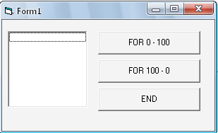
latihan
Buatlah aplikasi untuk menampilkan bilangan genap 0 – 100 dengan urutan 0 – 100 dan 100 – 0 menggunakan struktur for..next
Langkah-langkah :
Siapkan kontrol box yang akan digunakan
control | nama | Caption/text
listbox | list1 | -
Command button | command1 | FOR 0-100
 | command2 | FOR 100-0
 | command3 | END

Slide 6
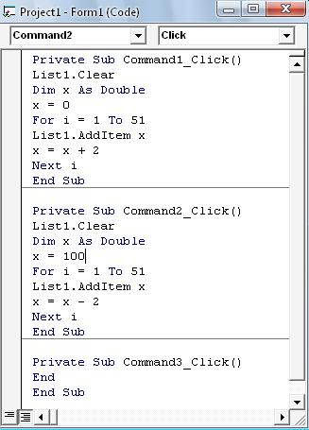
latihan
Jika sudah membuat tampilan program seperti tampilan 1, maka klik 2 kali pada command1, command2 dan command3 kemudian tuliskan sintaknya seperti pada tampilan 2 .
1
2

Slide 7
Tugas
1. Buatlah program untuk menampilkan barisan N buah bilangan yang dimulai dengan 1, bilangan kedua berselisih 1 dari bilangan pertama, bilangan kedua berselisih 2 dari bilangan kedua, …. Bilangan ke n beselisih (n-1)
1 2 4 7 11 16 22 …
2. Buatllah program untuk menampilkan barisan bilangan N bilangan sebagai berikut:
1 -2 3 -4 5 …
3. Membuat program untuk menghitung nilai n! apabila nilai n telah diinputkan maka dapat diketahui nilai factorial bilangan tersebut!

Slide 8
Tugas
4. Tampilkan 5 baris dari kombinasi bilangan 1 2 3 4 5 sebagai berikut:
1
1 2
1 2 3
1 2 3 4
1 2 3 4 5
5. Tampilkan n barus dari barisan bilangan 1 2 3 4 5 sebagai berikut:
1 2 3 4 5
5 4 3 2 1
1 2 3 4 5
5 4 3 2 1
………

